Slide 1
软件工程 -敏捷DevOps开发方法

Slide 2
随着软件服务化、云化的发展趋势，对软件企业的商业模式、系统架构、研发模式都提出了新的要求和挑战，企业需要具备快速、持续的创新和交付能力。为应对这种挑战，敏捷的软件开发方法和DevOps开发理念逐渐得到采纳。
Notes:
敏捷让开发团队拥抱变化、快速迭代，DevOps (开发运维一体化) 则覆盖全流程，加入了运维环节，用于促进开发、运维和质量保障部门之间的沟通、协作与整合，实现工程效率最大化。

Slide 3
软件产业和交付模式发展趋势
敏捷软件开发及DevOps思想
华为云DevCloud HE2E DevOps框架及其主要服务

Slide 4
云成为软件的普遍承载方式
来自Gartner的相关观点：
到2020年，云计算将成为最主流的IT形态；
云计算已经成为增长最快的科技领域，整体增长速度为25%，而整体IT市场的增长率仅为1.1%；
新一代的硅谷明星企业，比如Airbnb、Pinterest、Lfyt等都生长在云上。
商业模式
系统架构
研发模式
Notes:
服务化对软件的可靠性带来了更高的要求。以华为云为例，承诺的可靠性为5个9，即99.999%，也就是服务全年服务不可用或者服务性能下降的时间不超过5.256分钟。所以，IT形态云化也就成了必然的趋势“服务化”、“云化”的趋势不可逆，公有云大势所趋，“多云”是主要方式
从第三方咨询报告中，传递出来以下信息：
1、 CSP的数据中心数量规模从增速和规模来看，比企业私有的DC越来越大。反映出越来越多的业务和数据都集中到了云中。
2、云计算越来越成为云基础设施了，云的能力价值逐渐被企业所认可，成了企业业务的首选架构。
3、云最大的安全疑虑也通过技术的成熟逐步的消除。
软件服务化、云化对企业的商业模式、系统架构、研发模式都提出了新的要求和挑战

Slide 5
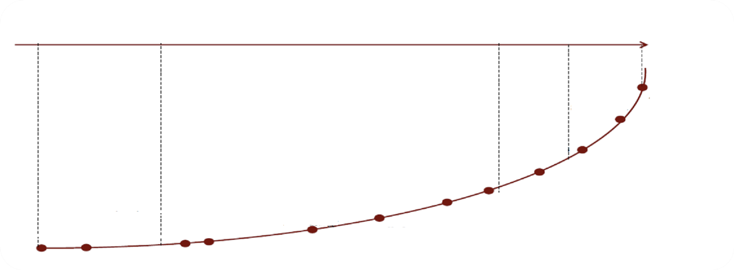
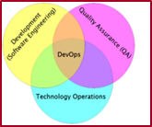
软件研发模式不断创新
戴明和全面质量管理（TQM）
Kaizen和精益企业
IT服务管理和IT基础架构库（ITIL）
敏捷开发
DevOps
1950’s
1980’s
1990’s
2000’s
2010’s
主机
客户端/服务器
服务导向
云/API
反脆弱性
规模化敏捷
持续交付
频繁交付
自动化测试及基础设施
统计过程控制
人，流程，技术
响应变化
DevOps
自运营场景
及时持续获取用户运营反馈
持续改进
即时制（JIT）
受控稳定
流式生产
（1）价值驱动，聚焦最高价值最高优先级的工作； （2）持续研发，小步快跑，快速闭环；
（3）拥抱变化，根据市场需要和研发能力按需发布； （4）客户深度参与，联合创新，运营驱动开发。
Notes:
为了更好地应对新形势新挑战，软件企业的组织流程、研发模式不是一成不变，而是不断优化创新的
如图是对组织流程优化历程的一个概览，我们可以看到在客户端/服务器年代的末期，敏捷开发开始出现，它主张频繁交付、响应变化，背景则是消费者市场的快速崛起。随后技术趋势向服务导向转变，业界开始主张更加持续的交付，以便满足消费者不断变化的需求和持续创新的需要。从2010年起，云计算走上舞台，进入了云和API技术主导的时代，DevOps也成为标示性的理念，强调研发和运维打通部门墙，更紧密地协作。与此同时，敏捷则开始走出只适用于小团队、小公司的迷思，为更大规模的企业所青睐，而能够指导大型企业实践敏捷的规模化敏捷方法论逐渐浮现并得到采纳。
这股趋势有如下几个特点：
价值驱动……
持续研发……
拥抱变化……
客户深度参与……

Slide 6
软件产业和交付模式发展趋势
敏捷软件开发及DevOps思想
Scrum
DevOps
敏捷和DevOps关系
华为云DevCloud HE2E DevOps框架及其主要服务

Slide 7
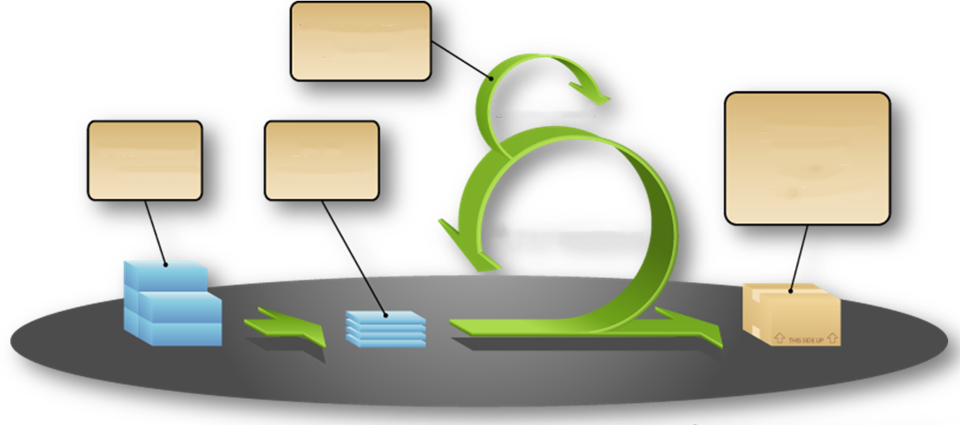
Scrum框架
Scrum是一个轻量级的软件开发框架，它的核心在于迭代。
DAILY SCRUM
MEETING
产品需求列表
24 Hours
PRODUCT
INCREMENT
PRODUCT
BACKLOG
SPRINT
BACKLOG
2-4 WEEKS
首先要有产品待办列表，在计划会议上，团队从产品待办列表当中，选择合适的条目进入到迭代的待办列表，然后团队开始2~4周的迭代开发，在迭代开发的每一天团队都会进行每日站会，迭代结束后会提交一个潜在的可交付的增量，给用户评审。
Notes:
通过迭代去实现最终的产品。在整个框架当中，首先要有产品待办列表，在计划会议上 团队从产品代表列表当中，选择合适的条目进入到迭代的待办列表，然后团队开始2~4周的迭代开发，在迭代开发的每一天团队都会进行每日站会，迭代结束后会提交一个潜在的可交付的增量，给用户评审，迭代最后团队会共同开展一次回顾会议，针对本次迭代的内容进行回顾。

Slide 8

Scrum框架
3种角色
3种工件
产品负责人
Scrum Master
开发团队
产品待办列表 Product Backlog
Sprint待办列表 Sprint Backlog
增量 Increment
5种事件
5种价值观
Sprint
Sprint计划会议 Sprint Planning
每日Scrum站会 Daily Scrum
Sprint评审会议 Sprint Review
Sprint回顾会议 Sprint Retrospective
承诺 Commitment
勇气 Courage
专注 Focus
开放 Openness
尊重 Respect
Notes:
Scrum是一个包括了一系列实践和预定义角色的过程框架。任何的软件开发过程框架都可以由最基本的三个要素组成：角色（人）、活动及其输入输出的工件，Scrum 框架主要包括以下内容：
角色
产品负责人（Product Owner）
Scrum主管（ScrumMaster）
团队成员
活动
冲刺规划会议（Sprint Plan Meeting）
每日站立会议（Scrum Daily Meeting）
冲刺复审会议（Sprint Review Meeting）
冲刺回顾会议（Sprint Retrospective Meeting）
工件
产品订单（Product Backlog）
冲刺订单（Sprint Backlog）
燃尽图（Burndown Chart）
新的功能增量

Slide 9
Scrum团队模型（三种角色）
Product Owner
Scrum Master(流程管理员)
团队
PO 是一个人并只能由一个人来担任；
负责管理产品待办事项表（Product Backlog）；
对产品代办事项表进行优先级排序；
与团队一起来进行工作量估算；
对于项目的成功负责并保证投资回报率 （ROI）。
保证Scrum团队可以遵守Scrum的价值，实践和规范；
帮助Scrum团队和组织采用Scrum模式进行项目流程组织；
指导并带领团队变得更加高效，实现更高质量；
保护团队不要受到外界因素的干扰；
保证各个不同角色之间的良好协作，消除障碍；
帮助PO更好地利用团队的能力；
不要管理团队。
最佳团队大小：5-9 人；
多功能团队：程序员，测试人员，设计师，数据库管理员和架构师；
保证团队成员全职参与开发
自我管理，没有头衔之分；
成员更替只能在迭代之间进行，最佳方式是在发布之间进行。

Slide 10
Scrum三种工件
产品Backlog
Sprint Backlog
产品增量
类似于传统方法中的需求规格说明书
动态，永不完整， 持续更新
有序，排序越高越清晰具体; 排序越低， 细节越少
每个产品一个, 与团队数量无关
包含产品待办事项列表中当前 Sprint 的子集
包含完成 Sprint 目标所需的任务细节
开发团队可视情况增加或移除任务
当前 Sprint 结束后可对外发布的产品功能增量部分。
必须达到"完成"的标准
无论是否发布, 必须是可用的

Slide 11
Scrum三种工件
产品Backlog
PO负责整理user story，形成product backlog。
用户故事（user story）是一个用来确认用户需求的简短描述，作为什么用户，希望如何，这样做的目的或者价值何在。
例如：
1、作为管理者，我希望可以在时间视图设置任务的时间，这样我就可以方便的安排计划了； 2、作为用户，我希望可以方便的在子任务和任务之间切换，这样就能避免层级过深带来的困惑； 3、作为用户，我希望在时间视图也可以创建任务，这样我就可以更方便的做计划了；
4、作为一个病人，我可以预约一个医生，让他给我看病。

Slide 12
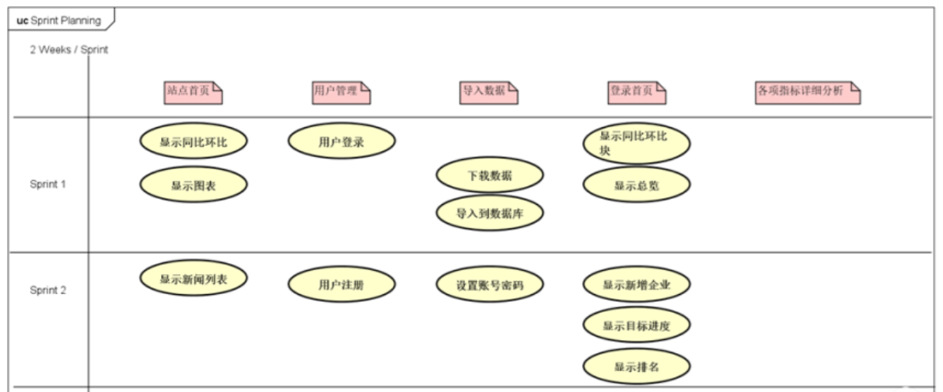
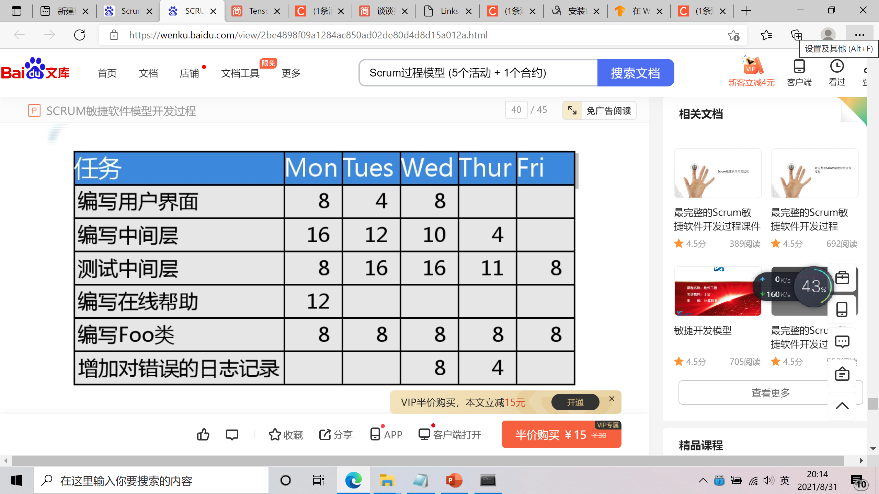
Scrum三种工件
Sprint Backlog
Sprint Backlog确定这一期迭代要完成的story列表；
对每一个story进行任务分解，分解的标准是完成该story的所有任务，每个任务都有明确的负责人，并完成工时的初估计。

Slide 13
Scrum过程模型 （5个活动 + 1个合约）
迭代(Sprint)计划会议
迭代合约
迭代回顾会议
PO向团队介绍产品待办事项表；
团队在PO的协助下充分了解产品待办事项；
确定当前迭代目标和迭代合约；
对产品待办事项进行细分并创建迭代待办事项。
团队组成（成员列表，角色分配）；
完成规范；
团队对迭代目标的承诺；
迭代长度；
迭代待办事项的估算；
迭代评审和下一次计划会议的时间和地点。
那些做的好？
那些做的不好？
那些可以改进?
仅团队成员参与。
一般放在迭代结束才做
时间盒原则
时间盒原则
迭代评审会议
迭代开发
每日站立会议
团队展示完成的功能并收集反馈；
对未完成的功能进行描述并说明原因；
PO接受/不接受当前迭代；
邀请所有人，包括客户参与。
团队用来实现迭代目标的时间区间；
迭代目标：可发布的软件产品；
1-4 周，不多不少；
时间长度决定何时结束迭代，而不由工作量的完成来决定；
站立进行，固定时间，固定地点进行；
3 问题;
你昨天完成了哪些工作？
你今天计划做哪些工作？
你遇到了哪些障碍？
信息沟通用途，不解决任何问题不向任何人汇报。
Notes:
什么是时间盒
时间盒是指针对某件事或某个目标，给定一个固定的可用时间，这个时间不能缩小也不能放大。时间盒一般情况下是一个比较短的时间，例如几小时或者几天，人们需要在这个给定的时间内尽全力去达成目标。
项目管理过程中时间盒是用来剔除不确定性的一个工具，与传统的项目管理理念（计划驱动结果）相反，敏捷项目管理是基于Time box中应得到的结果来驱动计划定制与更新的。
为什么使用时间盒
专注（focus） 心理学认为安排结束日期为一周之后，比在一个月之后造成的专注效果会更好。时间盒被视为是帕金森定律（Parkinson’s Law）的一剂良药：“如何开展工作？只要有效地填满完成前的这段时间。”
提升互信 无论是迭代，还是整个项目，时间盒的另一个价值来自通过频繁达成小的目标来让团队与外部干系人建立信心。
降低复杂度 通过为期两周的时间盒迭代，团队承担的是可管理的复杂度，做他们力所能及的工作。数据表明，低复杂度的步骤能够提高生产率。
尽早促成难度大的决策和权衡 在一个Scrum项目中，受限于双周的迭代时间盒，在迭代计划会议上，团队和PO都将非常认真地考虑哪些工作纳入迭代中，哪些推迟。由于每两周就要向客户演示系统，因而制定迭代目标和优先级时就不会含糊不清，利益相关人也会被迫尽早严肃地考虑优先级。
更好的过程控制 时间盒是一个以时间盒结束点的决定为标记的短期投资。它使得项目在走得过深而不受控之前，让风险得到更多的最小化机会。
尽早失败或交付价值 由于时间短，它可以更快的反映失败或更早提供价值。更早提供价值，也就意味着生产出了有用的东西。更快的反映失败可以使你更快地知道你是否能达到目标，满足需求，换句话说，如果你不知道何去何从，你可以更快地回到起点，尝试其它的途径。

Slide 14
Scrum对比增量开发模型
共同点： 增量
最大区别：
Scrum的每个迭代周期更短，交付更频繁；增量模型的每个增量开发周期更长；
Scrum中每个迭代均允许提出新的需求；增量迭代中不允许有变化的需求，需要项目最初就做好估算，不能轻易更改。

Slide 15
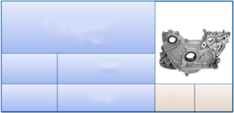
敏捷开发方法 - 看板
看板（kanban）一词来自日文，源于精益生产实践（丰田生产），精益指的是以最小资源投入创造更大价值。
看板使得项目管理最大的可视化。
看板工具的实质是：后道工序在需要时，通过看板向前道工序发出信号——请给我需要数量的输入，前道工序只有得到看板后，才按需生产。
看板信号由下游向上游传递，拉动上游的生产活动，使产品向下游流动。拉动的源头是最下游的客户价值，也就是客户订单或需求。
加工 -> 组装
工序N+1 → 工序N：
请提供我完成工作的输入
型号
1500-2100
品名
SA机油泵
数量
10
…
看板
看板
…
看板
最终客户价值拉动制造
原材料输入
工序N
工序N+1
客户价值
(订单)
产品承载的价值流
看板传递的信息流
Notes:
看板源自精益制造。
精益制造是上世纪50年代起，从丰田公司实践中演化出来的，又被称为“丰田生产方式”。1990年麻省理工的James P. Womack等几位教授提炼 总结了丰田的实践，出版《精益生产方式——改变世界的机器》一书，精益制造的概念开始为世人所认识和效仿，直至今日，它仍然是最先进的制造方式，是制造业共同追求的目标。
看板（kanban）一词来自日文，指可视化卡片。
看板工具的实质是：后道工序在需要时，通过看板向前道工序发出信号——请给我需要数量的输入，前道工序只有得到看板后，才按需生产。看板信号由下游向上游传递，拉动上游的生产活动，使产品向下游流动。拉动的源头是最下游的客户价值，也就是客户订单或需求。

Slide 16
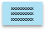


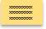


看板的核心实践和原则
可视化工作流程。
限制Tasks数量。
管理和改进流程：对看板图上的流程进行定期监控、动态显示瓶颈。
变push system为pull system。新的case只能在team有能力情况下再开始。
在制品数量限制：限制各阶段的在制品（含进行中的和完成的）允许的最大数目。
在制品数量小于上限，可以从上以环节拉入新的工作。
在制品数量达到上限，不能再从上游拉入更多的工作。
形成一个从下游向上游的拉动机制。
Backlog
2/3
4/4
3/3
设计
待开发
开发
待测试
测试
发布
1/3
2/4
进行中
完成
进行中
完成
进行中
完成
拉动
风险
拉动
拉动
阻塞
禁止拉动
紧急泳道
优先级高的紧急任务
价值流

Slide 17
软件产业和交付模式发展趋势
敏捷软件开发及DevOps思想
Scrum
DevOps
敏捷和DevOps关系
华为云DevCloud HE2E DevOps框架及其主要服务

Slide 18
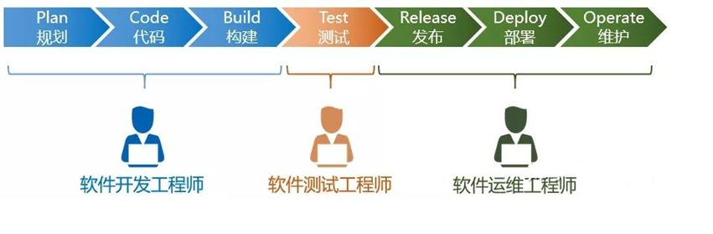
敏捷开发带来的改变
一个软件从零开始到最终交付，大概包括以下几个阶段：规划、编码、构建、测试、发布、部署和维护。
敏捷开发对上述过程的冲击
敏捷开发提升了软件开发的效率和版本更新的速度，但效果仅限于开发环节，运维成为了新的瓶颈。
运维团队的座右铭，是“稳定压倒一切”，因此排斥改变。
Notes:
DevOps这个词，我们要注意它承载了很多不同的含义。一方面它本身代表了一种运动，世界范围、行业范围内去推动这种文化和工作方式，另一方面也是代表了强调打破部门墙，开发和运维通力协作的文化，以及具体如何协作、更快交付业务价值的交付方式、协作方式。
关于工作方式层面的含义，我们可以参考维基百科的说法。
DevOps，Development and Operations，是一组过程、方法与系统的统称，用于促进软件开发、运维和质量保障部门之间的沟通、协作与整合。它的出现是由于软件行业日益清晰地认识到：为了按时交付软件产品和服务，开发和运维工作必须紧密合作。DevOps可看作开发、运维和质量保障（QA）三者的交集。
具体怎么落地呢，微软的说法有一定代表性，就是我们要从人、流程、工具三个维度结合，都要改进才可以。

Slide 19
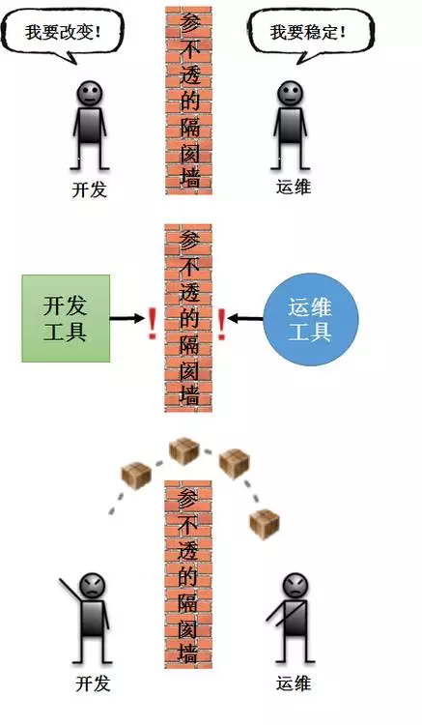
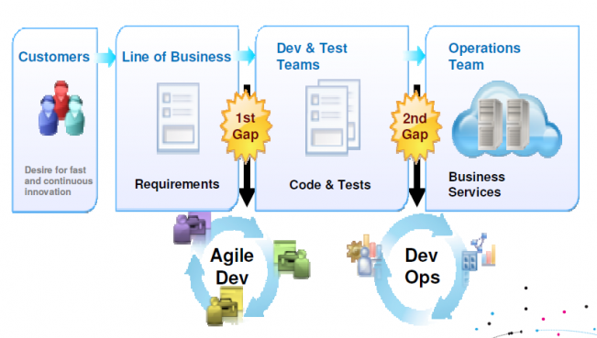
DevOps是什么
DevOps（Development和Operations的组合），是一组过程、方法与系统的统称，用于促进软件开发、运维和质量保障部门之间的沟通、协作与整合。
透过自动化“软件交付”和“架构变更”的流程，来使得构建、测试、发布软件能够更加地快捷、频繁和可靠。
Notes:
DevOps这个词，我们要注意它承载了很多不同的含义。一方面它本身代表了一种运动，世界范围、行业范围内去推动这种文化和工作方式，另一方面也是代表了强调打破部门墙，开发和运维通力协作的文化，以及具体如何协作、更快交付业务价值的交付方式、协作方式。
关于工作方式层面的含义，我们可以参考维基百科的说法。
DevOps，Development and Operations，是一组过程、方法与系统的统称，用于促进软件开发、运维和质量保障部门之间的沟通、协作与整合。它的出现是由于软件行业日益清晰地认识到：为了按时交付软件产品和服务，开发和运维工作必须紧密合作。DevOps可看作开发、运维和质量保障（QA）三者的交集。
具体怎么落地呢，微软的说法有一定代表性，就是我们要从人、流程、工具三个维度结合，都要改进才可以。

Slide 20
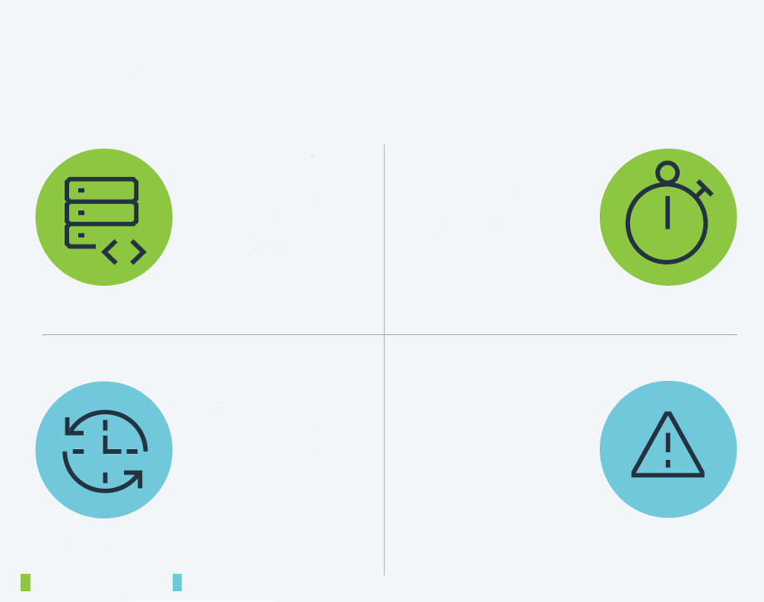
DevOps收益与价值
《2019 DevOps 状态报告》
DevOps Eilite组织 VS DevOps Low组织
208倍的代码部署频率；
106倍的代码到部署时间效率；
1/2604的故障恢复时间；
1/7的变更失败率。
ELITE PERFORMERS
Comparing the elite group agsinst the low
Performers,we find elite performers have……
208
TIMES MORE
Frequent code
deployments
106
TIMES FASTER
Lead time from
Commit to deploy
2,604
TIMES FASTER
Time to recover
from incldents
7
TIMES LOWER
Change failure rate
(changes 1/7 as
likely to fail)
Throughput
Stubility
Notes:
DevOps带给企业的收益和价值是什么呢?从业界咨询公司统计的情况看
实施了DevOps的企业与没有实施DevOps的企业，在交付速度和交付质量上都有了本质的提升
我们看到，实施DevOps的企业，部署频率提高了几十倍。从代码提交到部署上线的时间，更是因为自动化有了翻天覆地的提高，甚至提高了几千倍。使得企业的交付速度和交付效率得到明显的提高
下面两个指标反映了企业的交付质量，变更失败率指软件发布后不可用或者服务质量出现不可接受的性能下降；故障恢复时间指从现网发现问题，到故障全部恢复的时间。可以看到，这两个指标特别影响客户的感知和满意度，对企业影响特别大。我们看到，实施DevOps之后，企业的交付质量得到了质的提升。

Slide 21
软件产业和交付模式发展趋势
敏捷软件开发及DevOps思想
Scrum
DevOps
敏捷和DevOps关系
华为云DevCloud HE2E DevOps框架及其主要服务

Slide 22
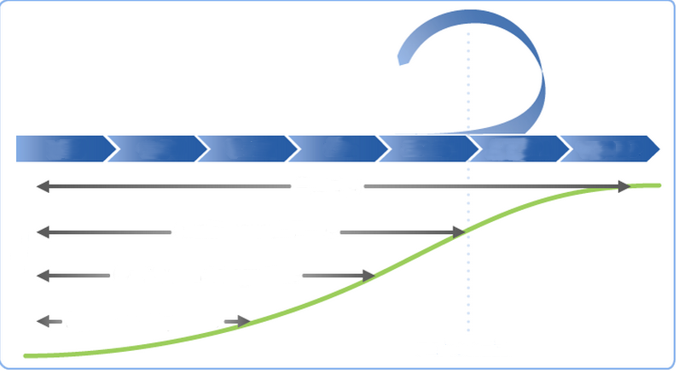
DevOps覆盖端到端交付周期
持续集成强调开发人员提交了新代码之后，自动化编译程序立刻进行构建、单元测试。根据测试结果，我们可以确定新代码和原有代码能否正确地集成在一起。
持续交付是持续集成的延伸，将集成后的代码部署到类生产环境，确保可以以可持续的方式快速向客户发布新的更改。如果代码没有问题，可以继续手动部署到生产环境中。
plan
code
build
test
release
deploy
operate
DevOps
Continuous Delivery
value
Continuous Integration
Agile Development
collaboration
Notes:
从交付全流程的覆盖范围看，也经历了敏捷开发、持续集成、持续交付、DevOps四个重要阶段
敏捷让开发团队拥抱变化、快速迭代，覆盖了计划、编码、软件生成阶段
持续集成让开发团队提交代码后、立刻进行构建和单元测试，快速验证提交代码的正确性
持续发布则在持续集成的基础上，将集成后的代码部署到更贴近真实运行环境验证，让团队可不断发布可用的软件版本
DevOps则覆盖全流程，加入了运维环节，用于促进开发、运维和质量保障部门之间的沟通、协作与整合，实现工程效率最大化

Slide 23
一个完整的DevOps开发运维过程
开发团队接到任务，需要完成一个变更。
为了更加顺利地开发，将这个变更分拆为几个小变更。
开发人员在本地开发并且测试，如果使用了测试驱动开发，会先编写测试，然后编写实际代码。
开发人员将代码提交到企业内部的Git版本控制系统上。
Agile Development

Slide 24
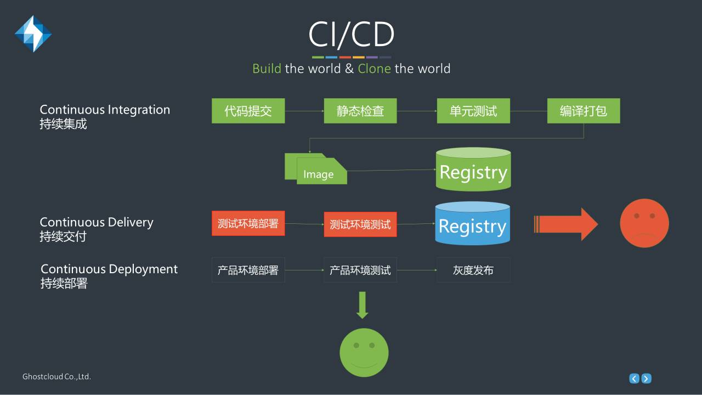
一个完整的DevOps开发运维过程
构建服务器获取变更，初始化构建流程，单元测试之后，编译打包生成Docker镜像文件。
在测试环境中安装新的镜像。
新安装触发自动化回归测试，质量保证团队开始做人工测试。
变更在类生产环境（产品环境）中进行验收测试。
验收测试完成后，预发布环境被切换成生产环境
自动化运维、监控
Continuous Integration
Continuous Delivery
Continuous Delploy

Slide 25
软件产业和交付模式发展趋势
敏捷软件开发及DevOps思想
华为云DevCloud HE2E DevOps框架及其主要服务
华为云DevCloud HE2E DevOps框架
华为云DevCloud HE2E DevOps主要服务

Slide 26
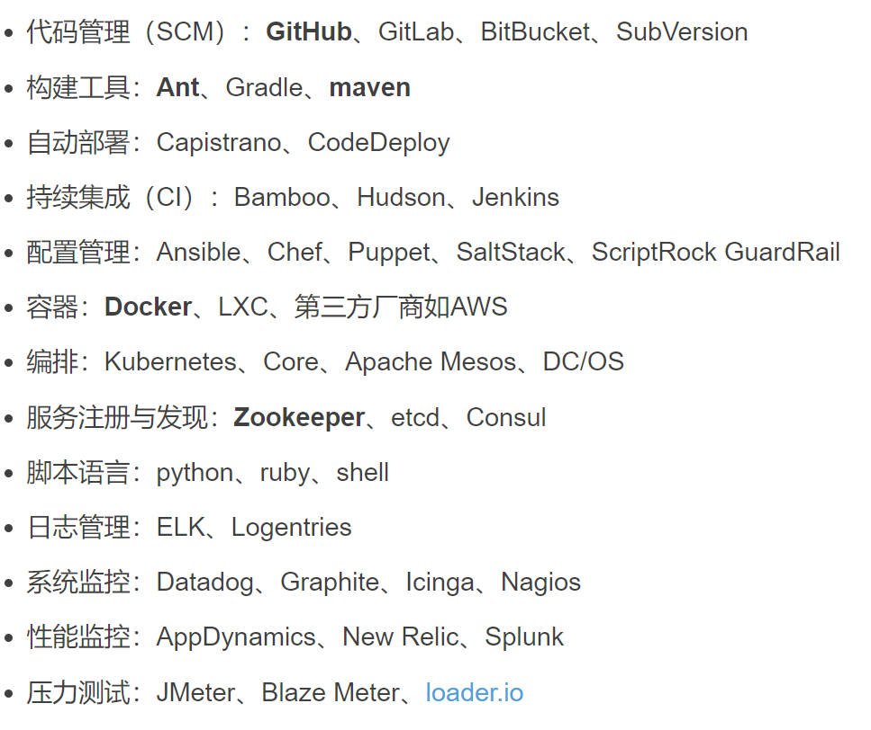
DevOps技术栈
实现DevOps需要一系列开发运维工具
Notes:
企业进行DevOps变革，离不开方法与框架的指导。
在业界Lean、Agile、Kanban、CI/CD、DevOps等理念的基础上，结合华为30年研发经验与实践，华为云DevCloud形成了HE2E DevOps实施框架，为企业提供一套可操作可落地的敏捷开发方法论，并在华为云DevCloud工具链上进行承载。
HE2E DevOps框架以产品研发生命周期划分为四个大的阶段：规划设计，迭代开发，持续测试，持续交付。
规划设计：基于对市场和行业的洞察，引用影响地图和用户故事地图进需求分析，基于Scrum和Kanban进行需求梳理以及迭代计划、评审、回顾等会议。
持续开发：服务设计与编码之后，进入到持续集成环节，代码进行本地或云端的构建，代码进行自查和互检，并基于分支模型进行代码提交。
持续测试：在各级环节进行分层分级的测试验证，从开发环境的静态检查、单元测试，通过自动化部署到alphha/beta/gamma环境，根据各级质量门禁进行质量检查。
持续交付：测试转生产之前，会在自用环境吃狗粮，再测试，通过运营及反馈进行完整的闭环。
基于发布决策，进行灰度环境验证，通过的进入签发决策，进行全网的发布，随后持续进行运维监控，以及线上各类

Slide 27

华为云DevCloud HE2E DevOps框架
集合业界先进理念，华为30年研发经验，可操作可落地的端到端一站式开发方法论和工具链。
测试环境
测试与反馈
静态检查
云端构建
单元测试
代码检视
自动化部署
规划与设计
Alpha测试
市场业务分析
提交代码
Beta测试
运营反馈
本地构建
Gamma测试
产品需求分析
线上拨测
产品需求列表
代码编写
运维监控
影响地图
迭代计划会议
服务设计
安全与审计
迭代需求列表
安全编码检查
每日站立会议
主机漏洞扫描
故事地图
需求梳理会议
Scrum框架
Web漏洞扫描
运维与监控
迭代评审会议
生产环境（华为云）
全量发布
迭代回顾会议
签发决策
开发与集成
灰度发布
发布决策
Dog food
Kanban方法
部署与发布
Notes:
企业进行DevOps变革，离不开方法与框架的指导。
在业界Lean、Agile、Kanban、CI/CD、DevOps等理念的基础上，结合华为30年研发经验与实践，华为云DevCloud形成了HE2E DevOps实施框架，为企业提供一套可操作可落地的敏捷开发方法论，并在华为云DevCloud工具链上进行承载。
HE2E DevOps框架以产品研发生命周期划分为四个大的阶段：规划设计，迭代开发，持续测试，持续交付。
规划设计：基于对市场和行业的洞察，引用影响地图和用户故事地图进需求分析，基于Scrum和Kanban进行需求梳理以及迭代计划、评审、回顾等会议。
持续开发：服务设计与编码之后，进入到持续集成环节，代码进行本地或云端的构建，代码进行自查和互检，并基于分支模型进行代码提交。
持续测试：在各级环节进行分层分级的测试验证，从开发环境的静态检查、单元测试，通过自动化部署到alphha/beta/gamma环境，根据各级质量门禁进行质量检查。
持续交付：测试转生产之前，会在自用环境吃狗粮，再测试，通过运营及反馈进行完整的闭环。
基于发布决策，进行灰度环境验证，通过的进入签发决策，进行全网的发布，随后持续进行运维监控，以及线上各类

Slide 28
华为云DevCloud - 一站式，全流程，安全可信的DevOps平台
集华为研发实践、前沿研发理念、先进研发工具于一体，使能软件企业/开发者简单高效地向最终用户交付有价值的软件。
反馈
流水线
需求/规划
开发
测试
发布
运维
运营
敏捷项目管理
编译构建
代码托管
代码检查
测试管理
移动应用测试
部署/发布
监控告警
数据分析
极致看板协作
CloudIDE
华为开源
镜像站
私有依赖库
接口测试
性能测试
应用托管
智能运维
专业服务
Notes:
华为云DevCloud是华为打造的一站式、全流程、安全可信的DevOps云平台，集华为30年优秀研发实践、业界前沿研发理念、先进研发工具于一体，旨在使能软件企业或开发者简单高效地向最终用户交付有价值的软件。目前，DevCloud已提供13个服务，支撑需求与计划、设计与开发、测试、部署与发布等软件生命周期相关环节的研发活动。

Slide 29
软件产业和交付模式发展趋势
敏捷软件开发及DevOps思想
华为云DevCloud HE2E DevOps框架及其主要服务
华为云DevCloud HE2E DevOps框架
华为云DevCloud HE2E DevOps主要服务

Slide 30

基于华为云DevCloud和云容器引擎的DevOps流水线
项目管理
设计
>>
监控
云容器引擎CCE
计划
部署
>>
>>
容器镜像服务
代码托管
华为云
DevCloud
云容器引擎
CCE
开发
打包
部署
代码检查
>>
测试
编译
云测
编译构建
Notes:
项目管理：敏捷开发团队提供简单高效的团队协作服务，包含多项目管理、敏捷迭代、看板协作、需求管理、缺陷跟踪、文档管理、Wiki在线协作、仪表盘自定制报表等功能。
代码托管：为软件开发者提供基于Git的在线代码托管服务，包括代码克隆/下载/提交/推送/比较/合并/分支/Code Review等功能。
代码检查：基于云端实现代码质量管理的服务，软件开发者可在编码完成后执行多语言的代码静态检查和安全检查，获取全面的质量报告，并提供缺陷的改进建议和趋势分析，有效管控代码质量，降低解决成本。
云测：面向软件开发者提供的一站式云端测试平台，覆盖测试管理、接口测试、性能测试，融入DevOps敏捷测试理念，帮助您高效管理测试活动，保障产品高质量交付。
编译构建：基于云端大规模并发加速，为客户提供高速、低成本、配置简单的混合语言构建能力，帮助客户缩短构建时间，提升构建效率。
部署：提供可视化、一键式部署服务，支持并行部署和流水线无缝集成，支持脚本部署，容器部署等部署类型，支持java、node.js、python等多种技术栈，实现部署环境标准化和部署过程自动化。
容器镜像服务:支持容器镜像全生命周期管理的服务， 提供简单易用、安全可靠的镜像管理功能，帮助用户快速部署容器化服务。
云容器引擎CCE:高可靠高性能的企业级容器应用管理服务，支持Kubernetes社区原生应用和工具，简化云上自动化容器运行环境搭建。

Slide 31
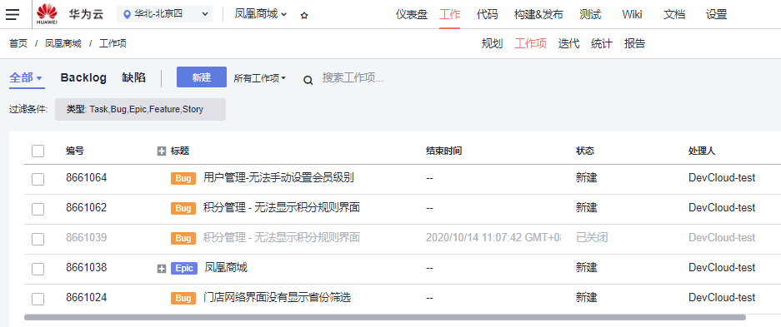
设计与计划阶段
使用华为云DevCloud完成规划设计和敏捷项目管理。
使用工作项和迭代管理项目需求和计划
产品设计
>>
>>
设计
需求管理
使用迭代和跟踪进度，使用Kanban协助团队完成每日立会，并形成拉动式管理
>>
敏捷项目管理
项目规划模块的思维导图进行产品设计
计划

Slide 32
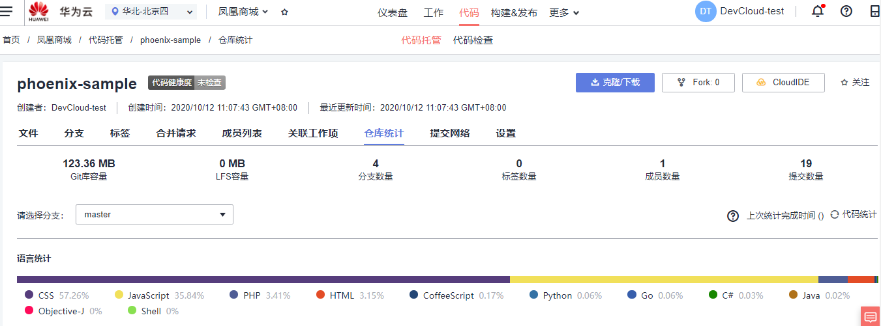
开发与测试阶段
使用华为云DevCloud协助团队完成编码开发，代码质量检查和质量验证。
开发
使用云测管理测试计划，测试用例并轻松完成接口测试
使用代码托管模块，完成日常编码，分支/合并和代码走查
>>
编码开发
代码检查
>>
>>
测试
测试管理
使用全托管的自动化代码检查工具确保编码规范和代码基础质量。

Slide 33
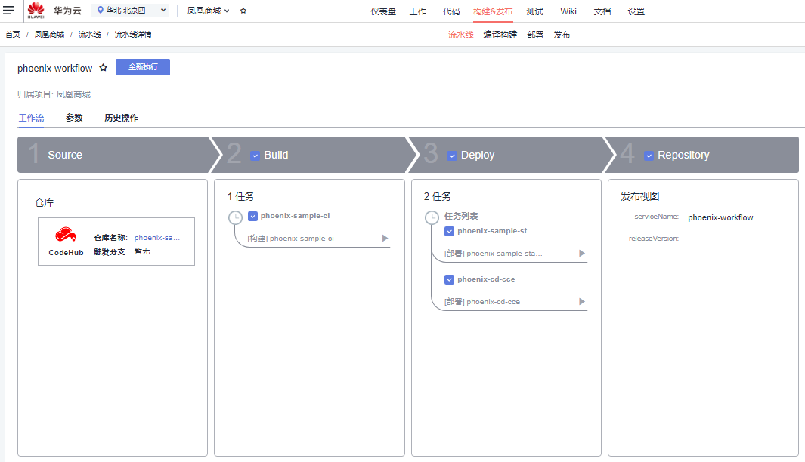
持续集成和持续部署
使用华为云DevCloud内置的CI/CD能力，持续交付价值
部署
可视化的一键式跨平台部署引擎，轻松完成应用上线操作
>>
自动化部署
自动化编译
包管理
编译
>>
打包
>>
使用云端的托管编译构建环境，自动完成代码编译和质量验证
统一管理二进制发布包，并使用开源镜像站加速构建过程

